Slide 1
大中票券債券市場展望雙週報
2023/01/30
Peter Tsai

Slide 2
市場回顧
最近二周美債利率偏向整理，近期公布的美國個人消費支出核心價格指數(PCE)12月同比增速降至一年來最低，支持FOMC在2月初僅會升息1碼的看法。但美債10y利率多在3.50%附近整理。台債市場，農曆年前利率收在近半年來低點附近，整體市場氣氛偏多，但利率過低，不利於後續追價。年前台債5y收在1.075%，10y收在1.20%。

Slide 3
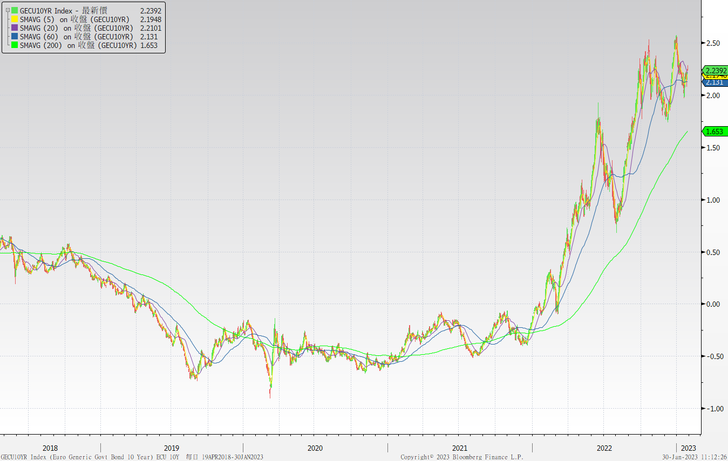
歐債十年期利率走勢圖

Slide 4
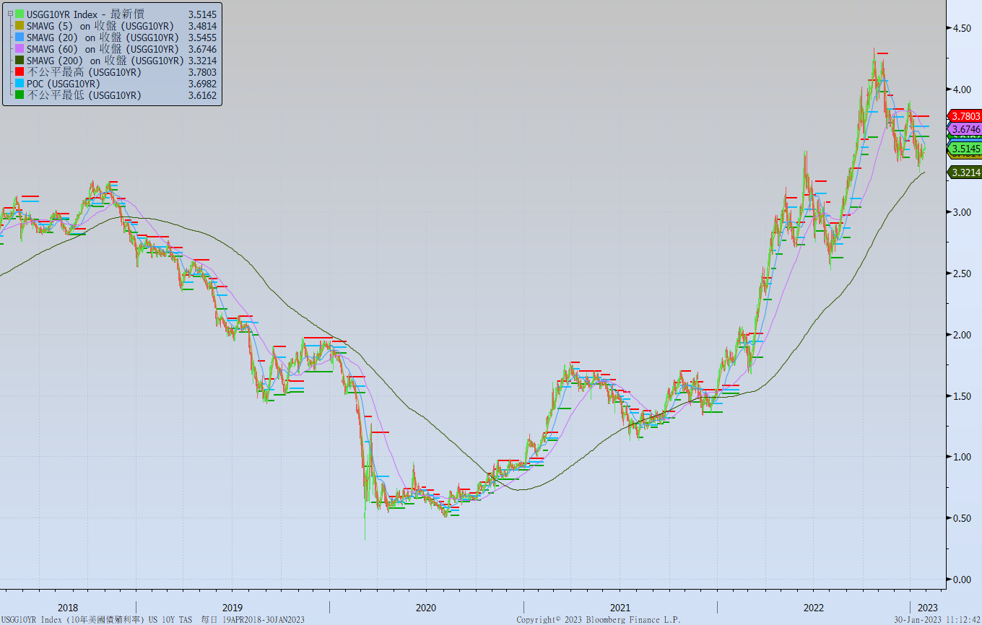
美債十年期利率走勢圖

Slide 5
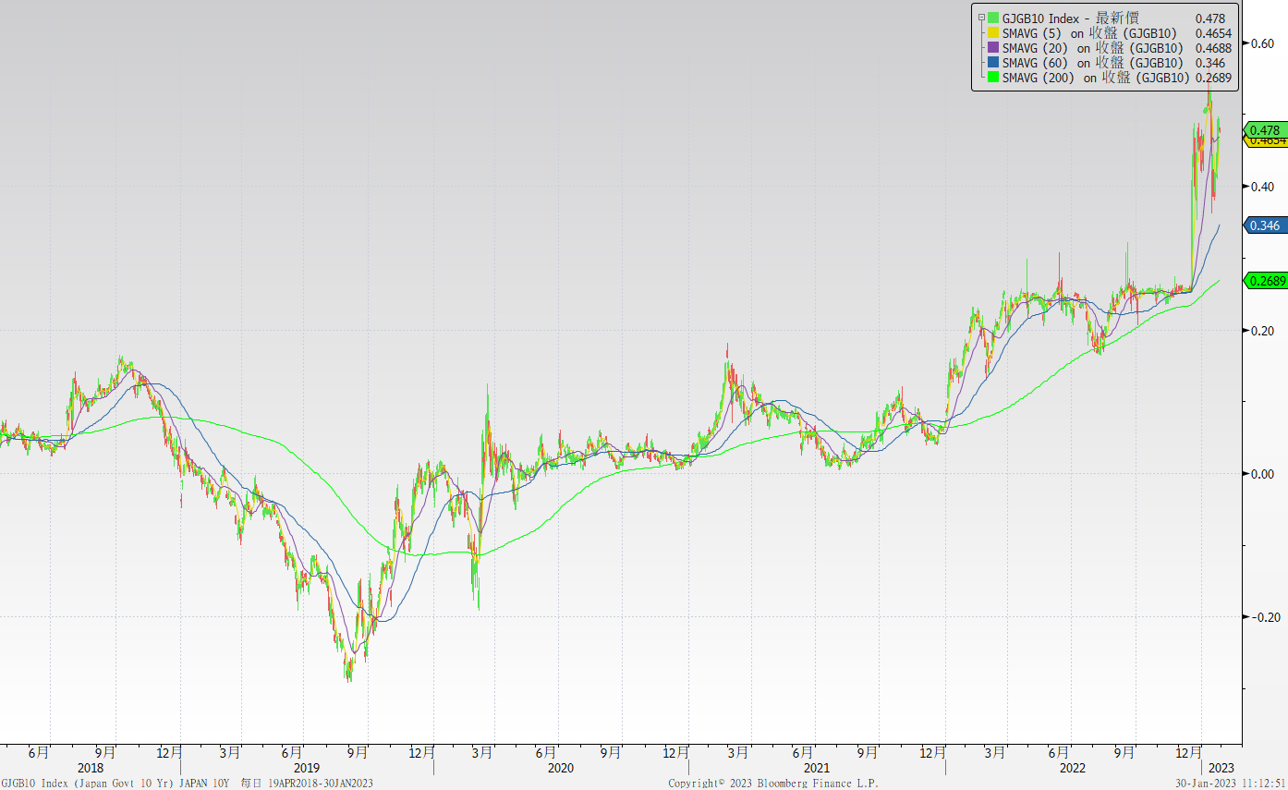
日債十年期利率走勢圖

Slide 6
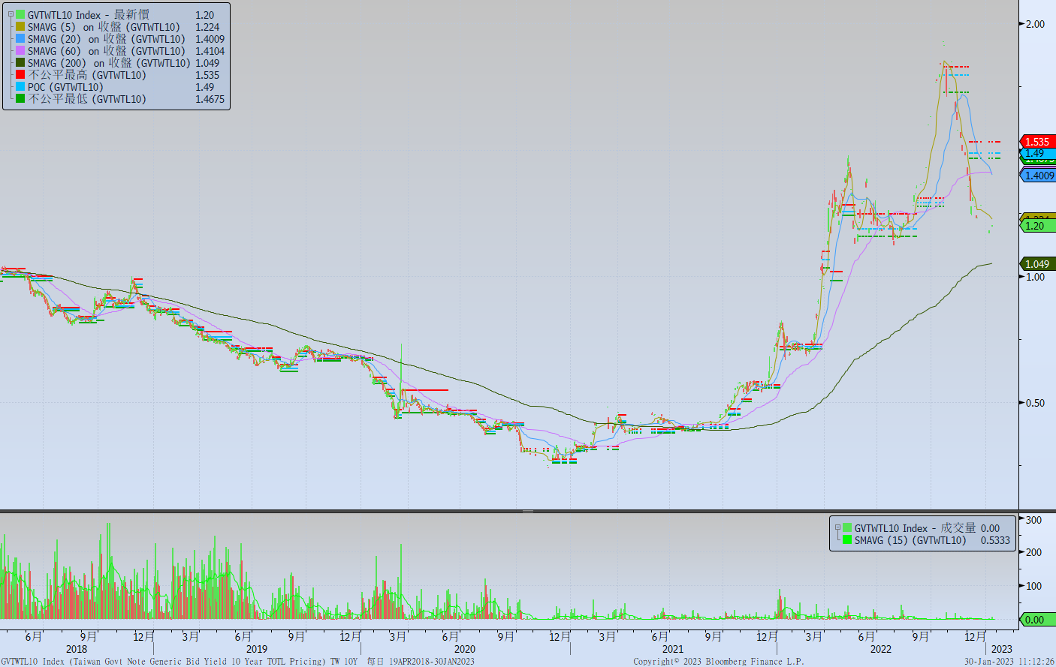
台債十年期利率走勢圖

Slide 7
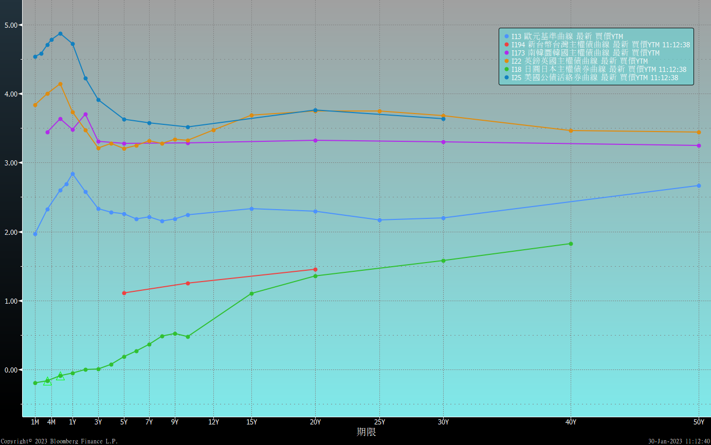
主要國家殖利率曲線

Slide 8
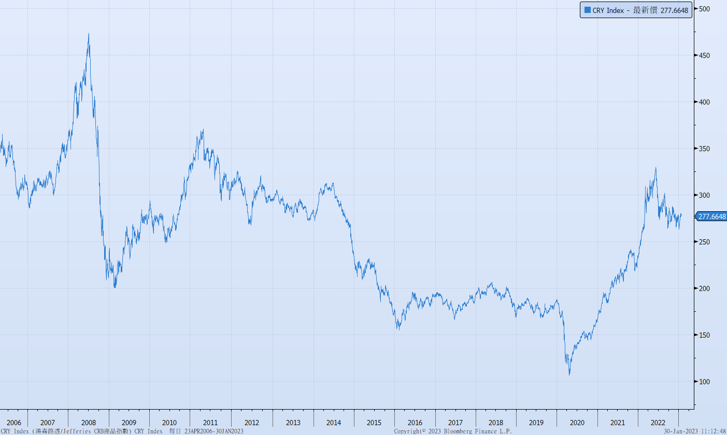
原物料指數

Slide 9
美國GDP成長率

Slide 10
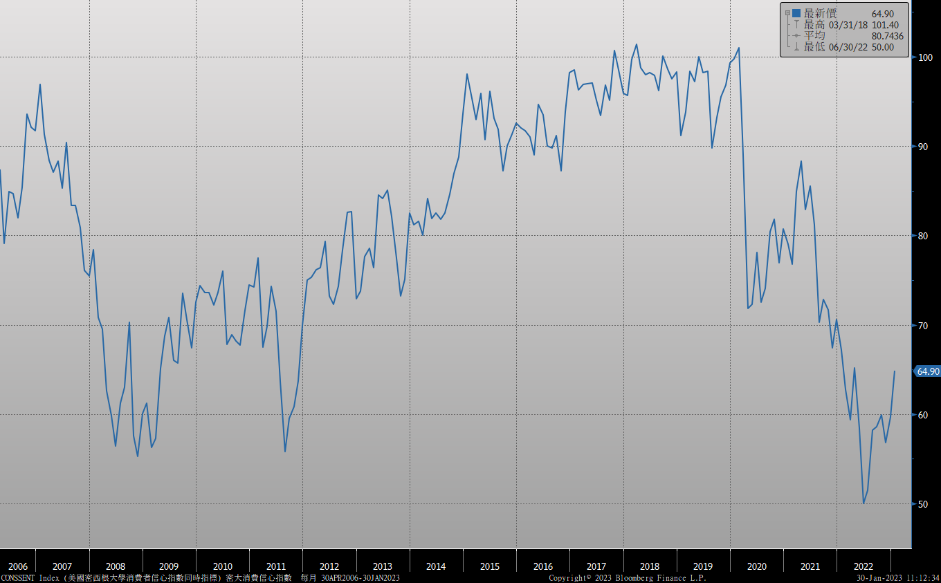
密大消費信心

Slide 11
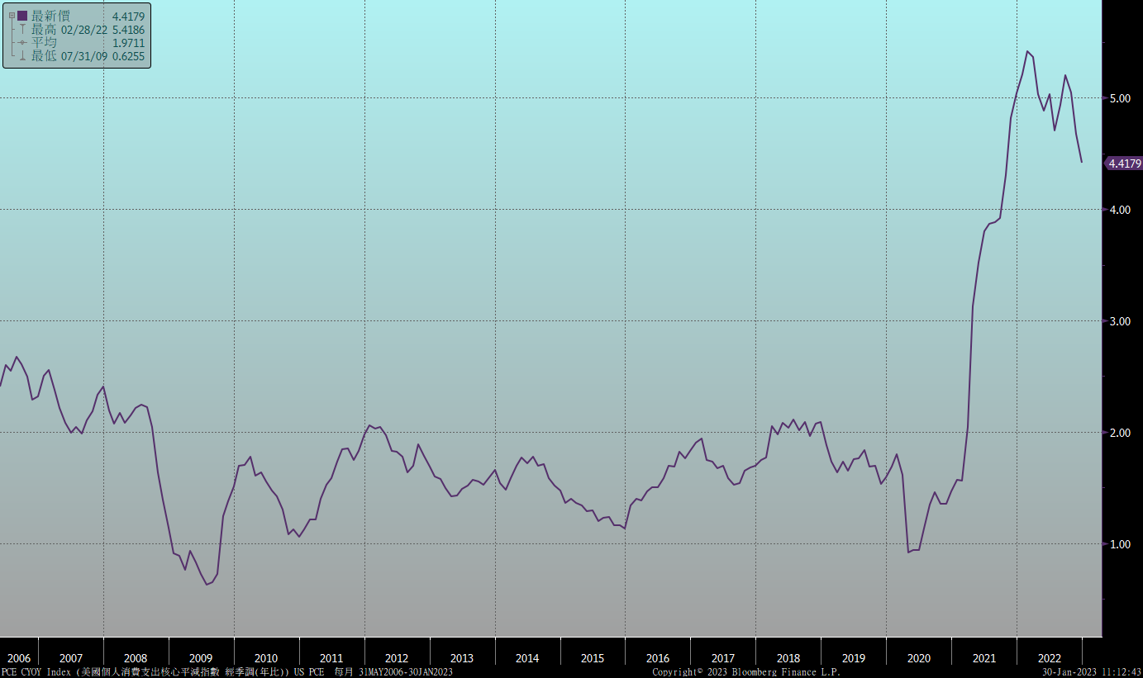
美國個人消費支出核心平減指數 經季調(年比)

Slide 12
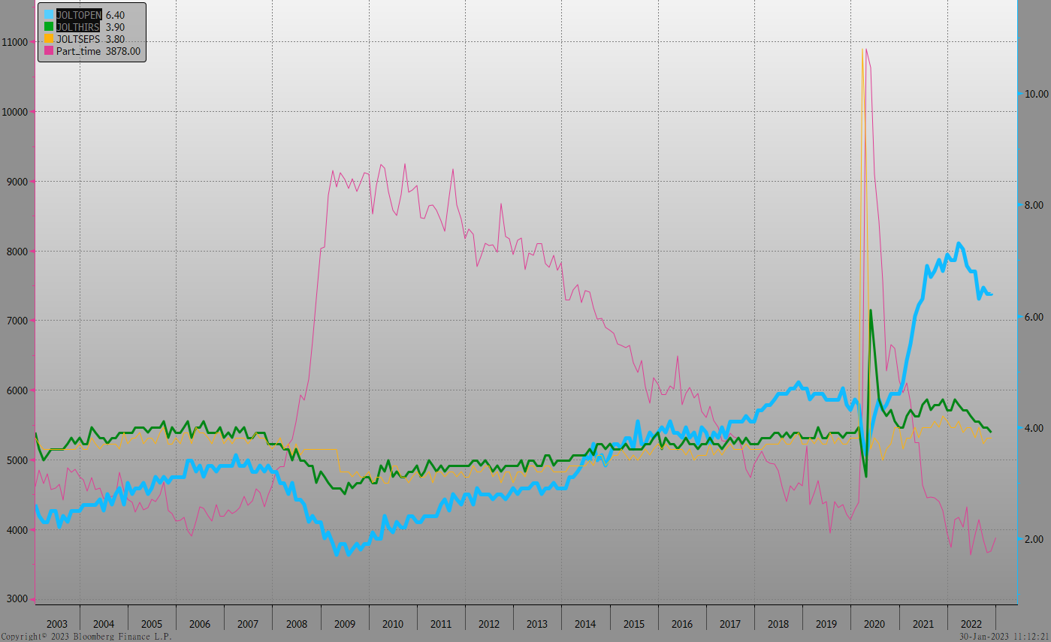
美國就業情況

Slide 13
美國新屋及成屋銷售

Slide 14
美國非農就業人數

Slide 15
經濟數據預報

Slide 16
市場展望
從利率走勢看，美債10y利率月線與季線走勢皆呈現下跌趨勢，象徵近期利率上漲有限，偏向走低的型態。但FED仍將升息1到2次，預估殖利率曲線倒掛情況將持續。
在經濟數據方面，即將公布美國元月ISM製造業與服務業指數、元月非農就業報告，歐元區元月CPI數據。近期公布的經濟數據，顯示通膨降溫，支持聯準會放緩升息步伐，債市對此多已提前反映，市場利率不排除有超跌情形，操作上追價要謹慎。台債方面，債市預期偏向多頭，台灣央行Q1不升息的機會大。債市利率近期亦偏低，養券空間變小，令交易商追價謹慎，債市橫盤機會大。預估10y區間在1.15%~1.30%。利率交換市場，5年期利率區間在1.00%~1.35%。

